Slide 1
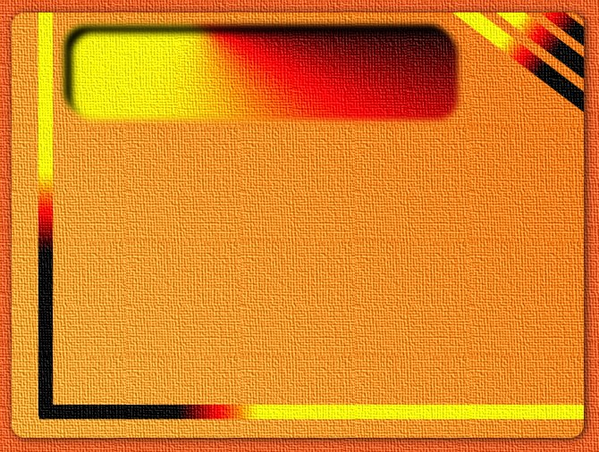

Zápis desatinných čísel
RNDr. Marta Megyesiová
Notes:
RNDr. Marta Megyesiová

Slide 2


Nájdi správnu odpoveď.
Vyber si z možností popísaných vpravo.
Nula celých tri desatiny.
0,3
0,03
0,3
0,003
Tvoje chyby:
Notes:
RNDr. Marta Megyesiová

Slide 3

Nájdi správnu odpoveď.
Vyber si z možností popísaných vpravo.
Nula celých sedem stotín.
0,07
0,7
0,007
0,07
Tvoje chyby:

Slide 4

Nájdi správnu odpoveď.
Vyber si z možností popísaných vpravo.
Jedna desatina.
0,1
1,10
1,1
0,1
Tvoje chyby:

Slide 5

Nájdi správnu odpoveď.
Vyber si z možností popísaných vpravo.
Päť celých dve tisíciny.
5,002
5,002
5,02
5,2
Tvoje chyby:

Slide 6

Nájdi správnu odpoveď.
Vyber si z možností popísaných vpravo.
Šesť celých.
6
0,6
6,6
6
Tvoje chyby:

Slide 7

Nájdi správnu odpoveď.
Vyber si z možností popísaných dole.
465,75
Číslicu na mieste desatín zmenši o 3.
4
3
4
2
Tvoje chyby:

Slide 8
Nájdi správnu odpoveď.
Vyber si z možností popísaných dole.
465,75
Číslicu na mieste stoviek zväčši o 2.
6
6
8
7
Tvoje chyby:

Slide 9
Nájdi správnu odpoveď.
Vyber si z možností popísaných dole.
465,75
Číslicu na mieste desiatok zväčši o 1.
7
6
8
7
Tvoje chyby:

Slide 10

Nájdi správnu odpoveď.
Vyber si z možností popísaných dole.
125,738
Číslice na mieste desatín a stoviek dajú súčet:
8
4
8
9
Tvoje chyby:

Slide 11

Nájdi správnu odpoveď.
Vyber si z možností popísaných dole.
465,15
Číslice na mieste jednotiek a stotín dajú podiel:
1
4
5
1
Tvoje chyby:
Notes:
Megy

Slide 12
HODNOTENIE
Vráť sa na začiatok a spočítaj chyby.
0 - 1
1
2
3
4
5
2 - 3
4 - 5
6 - 7
8 - 10

Slide 13
Autor:
RNDr. Marta Megyesiová
Obrázky: www.beruska8.cz
Šablóna: Mgr. Danica Slašťanová

